Slide 1







Sustav za upravljanje potresnim rizikom
Vojkan Gavrilović
Tomislav Tesla
Ivica Skender

Slide 2

Okvir projekta Potresni rizik Grada Zagreba
U sklopu EU projekta Multisenzorsko snimanje Republike Hrvatske - Državna geodetska uprava
Sudjeluju:
  Grad Zagreb, Gradski ured za mjesnu samoupravu, civilnu zaštitu i sigurnost
    Uključeni i drugi gradski uredi Grada Zagreba
  Građevinski fakultet Sveučilišta u Zagrebu
  GDi

Slide 3

Zahtjevi projekta
GIS funkcionalnost u oblaku
Model podataka u skladu s modelima GEM i GED4ALL
Zgrade:
  Podloga iz podataka Grada Zagreba odnosno Državne geodetske uprave
Stanovništvo
Unos podataka: interaktivna anketa – ArcGIS Survey123
  Inženjeri na terenu
  Građani preko weba
Procjena rizika – analiza
  svojstva zgrada i stanovništvo
  ArcGIS Pro

Slide 4
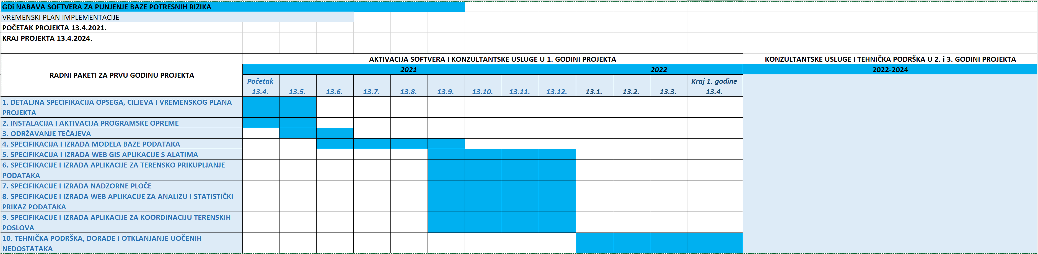

Plan projekta

Slide 5

Ulazni podaci
Registar prostornih jedinica (RPJ)
Digitalni katastarski plan (DKP)
Podaci o stanovništvu
Podaci brzog pregleda zgrada nakon potresa u Zagrebu (22.3.2020.) i u Petrinji (28. i 29.12.2020.)

Slide 6


Izrada modela podataka
Baza podataka u oblaku: ArcGIS Online

Slide 7
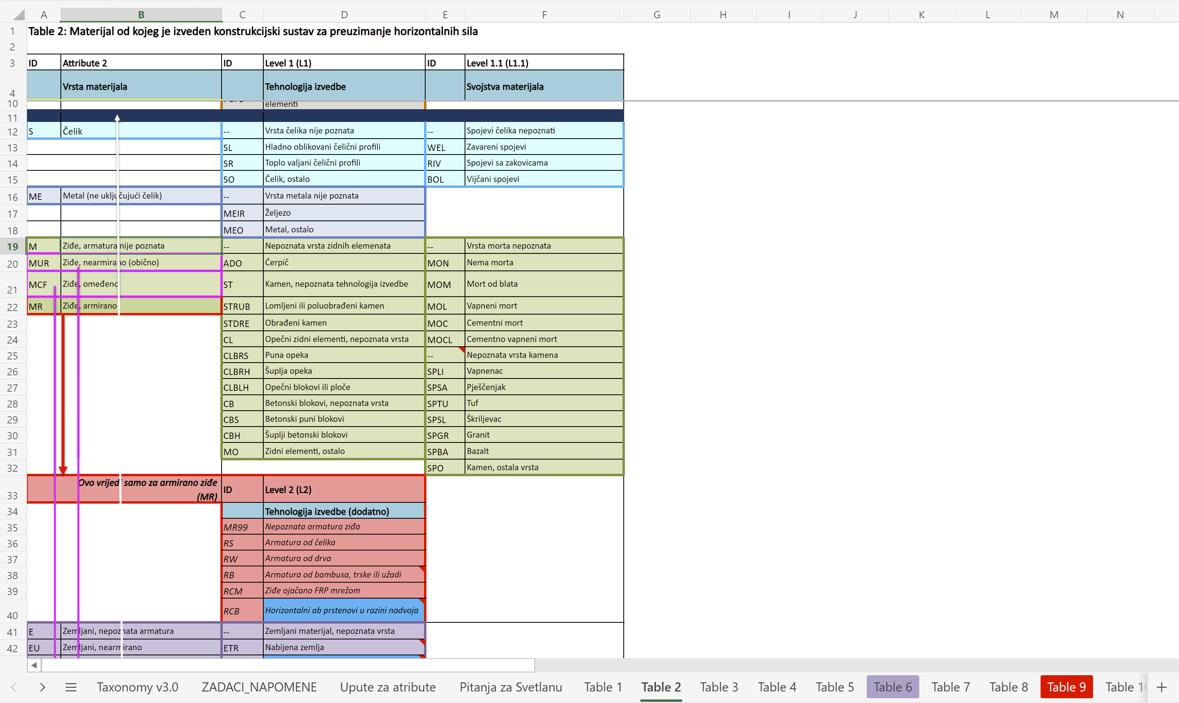
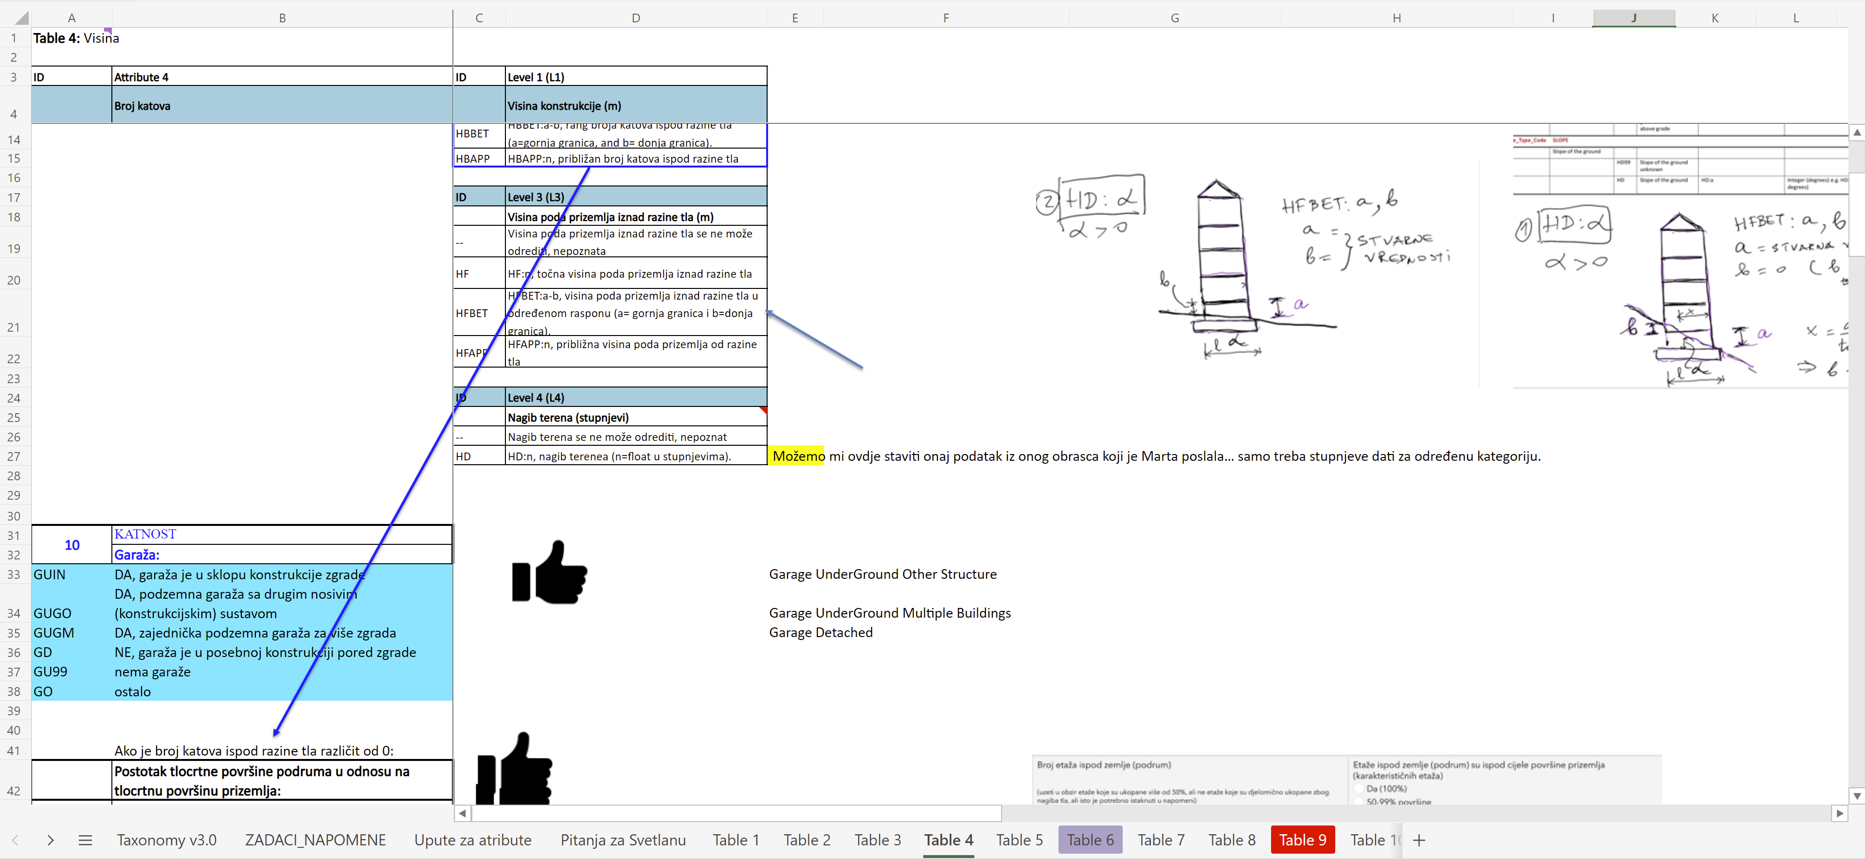
HR_Taxonomy_tables_v3.1

Slide 8
Izrada modela podataka
Baza podataka u oblaku: ArcGIS Online

Slide 9
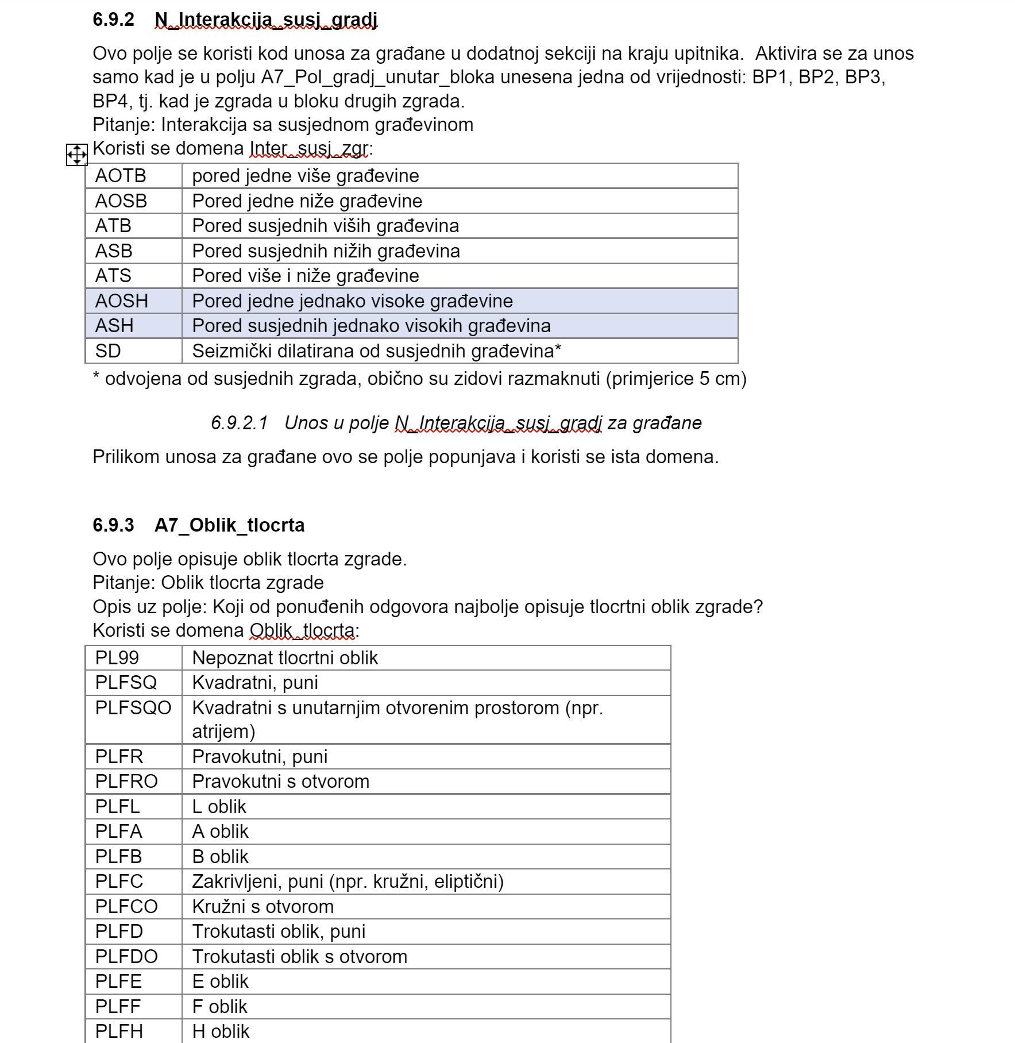
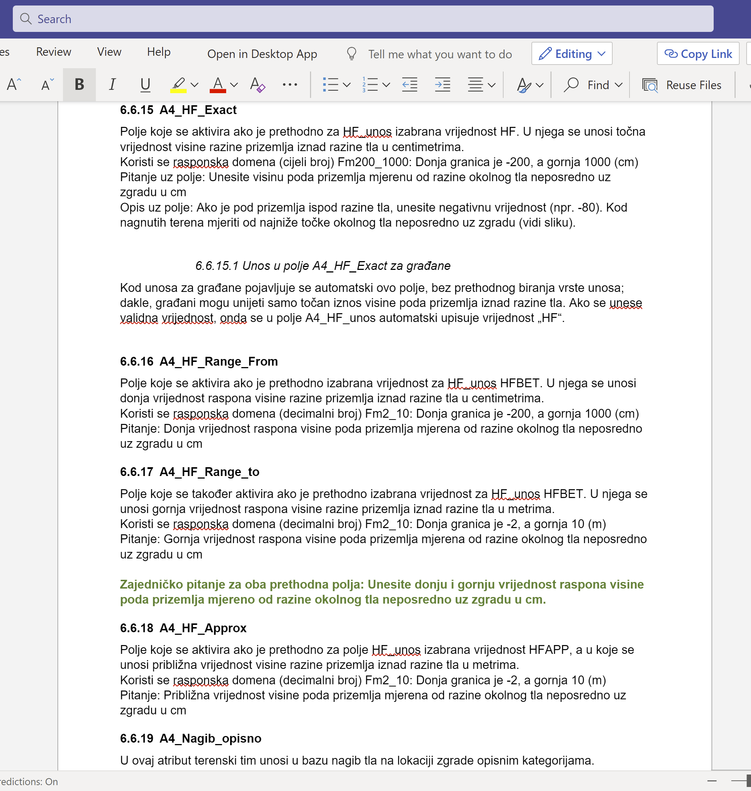
Dizajn dokument
211203 Gradjevine i stanovnistvo 4.2

Slide 10
Aplikacija za građane

Slide 11
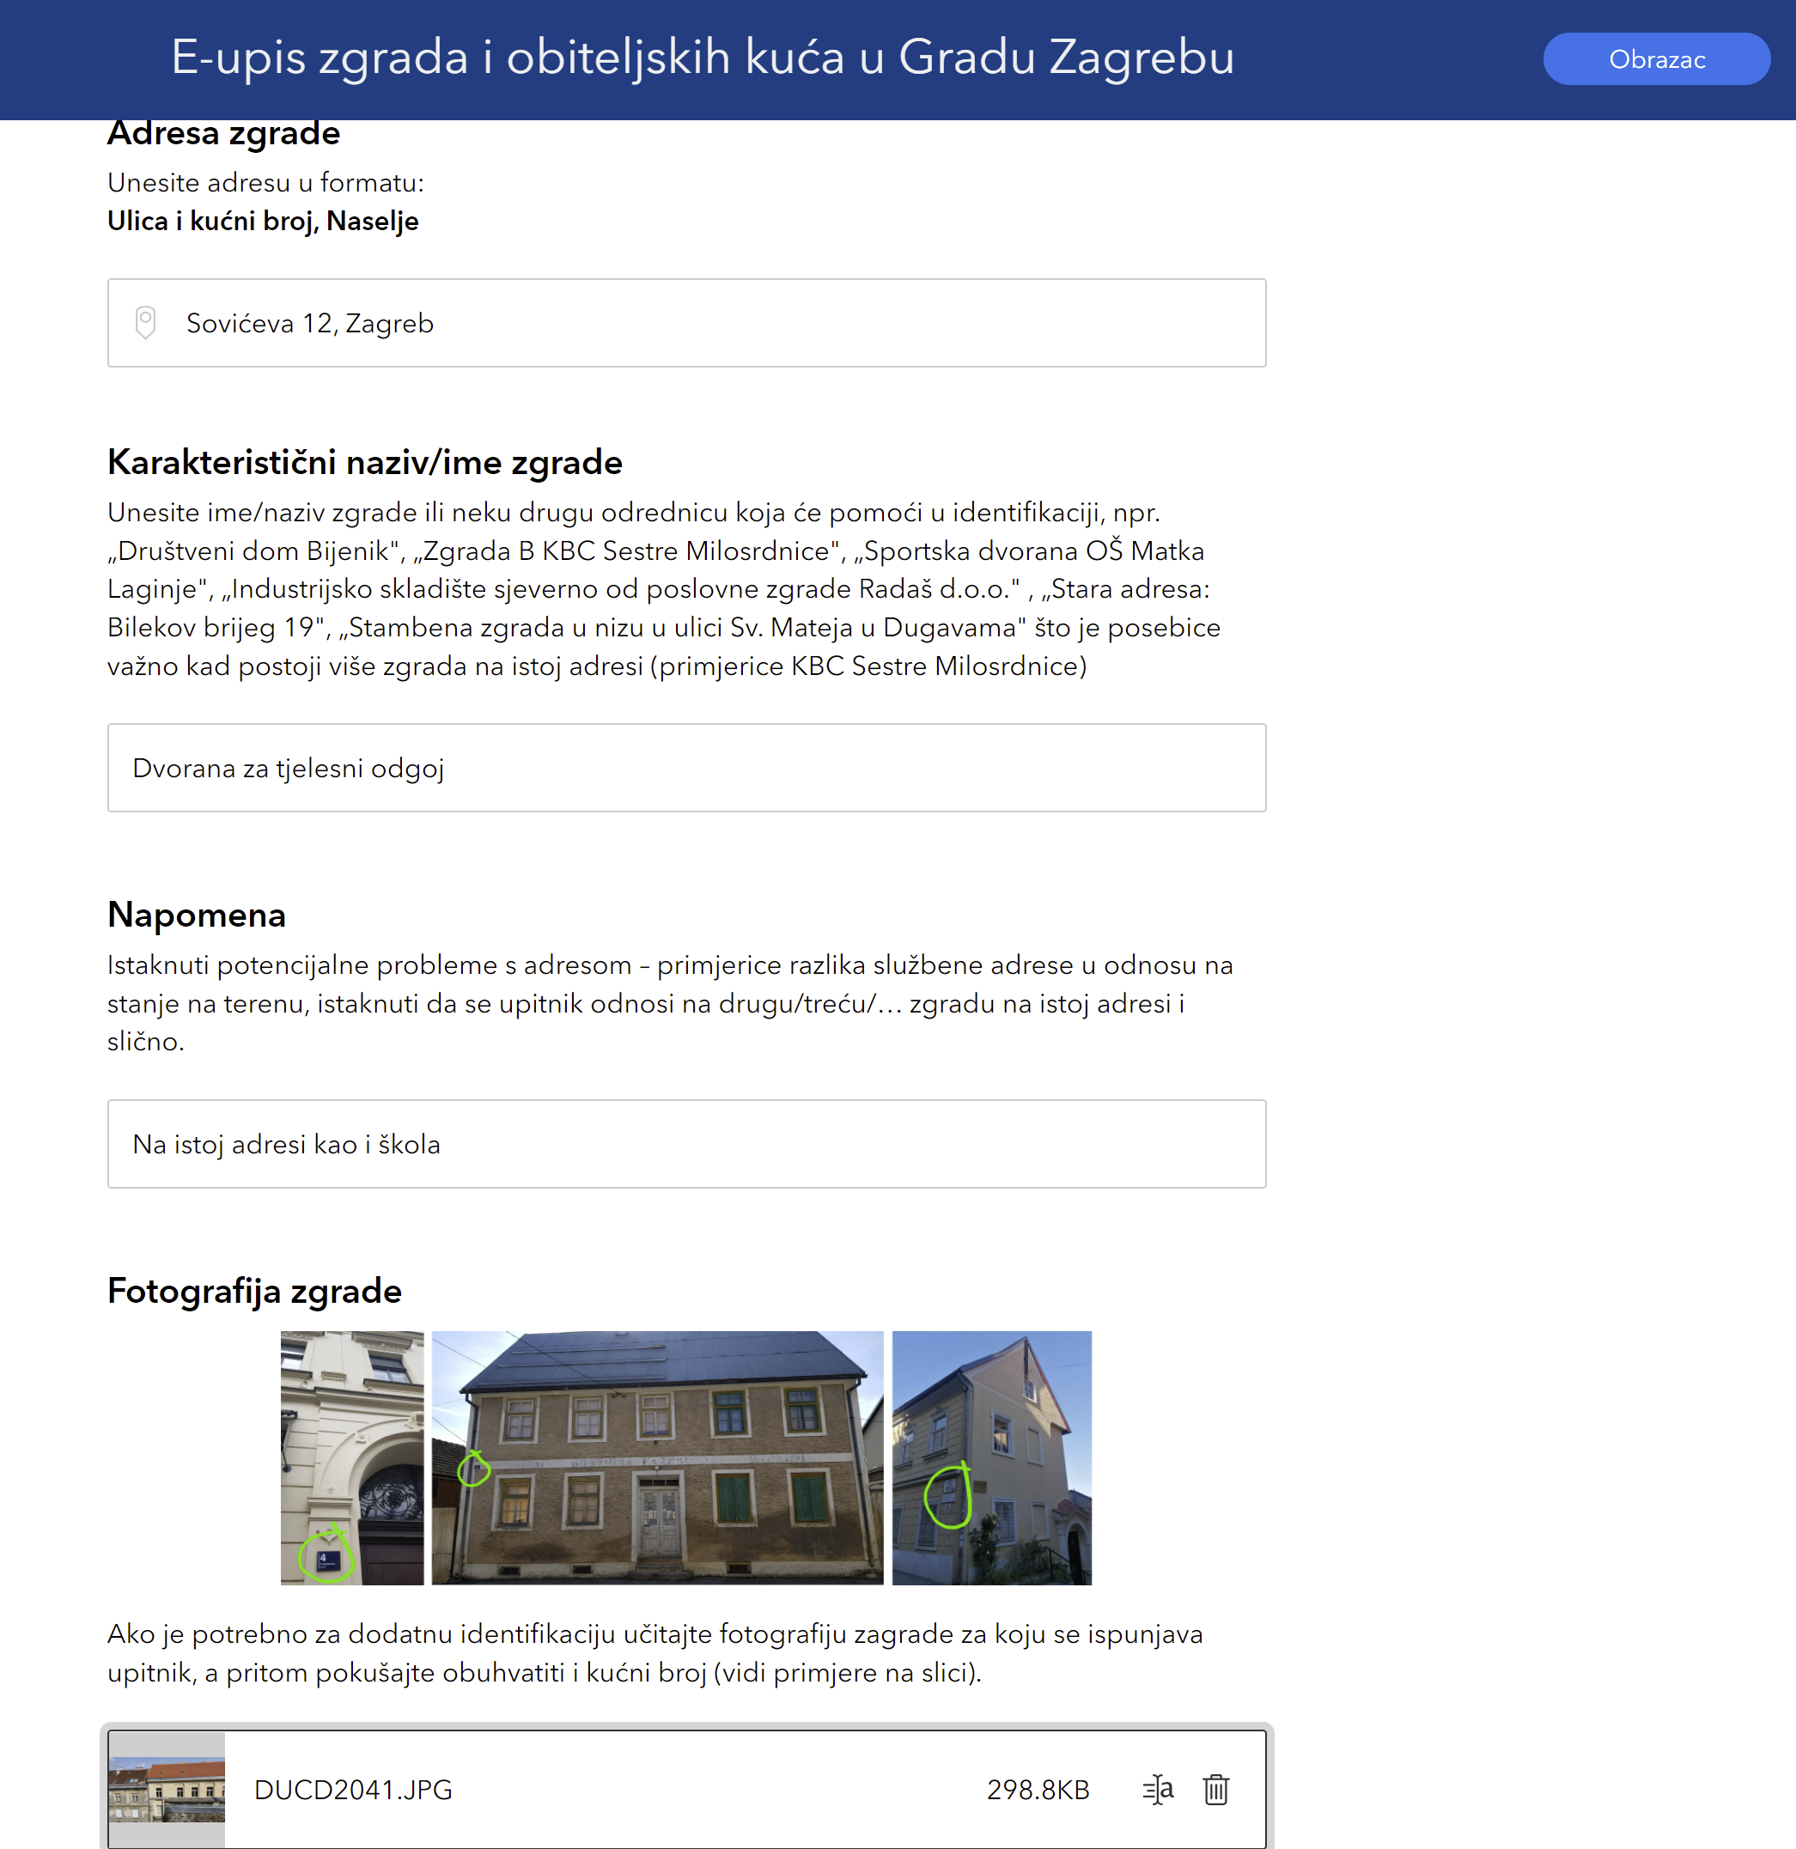
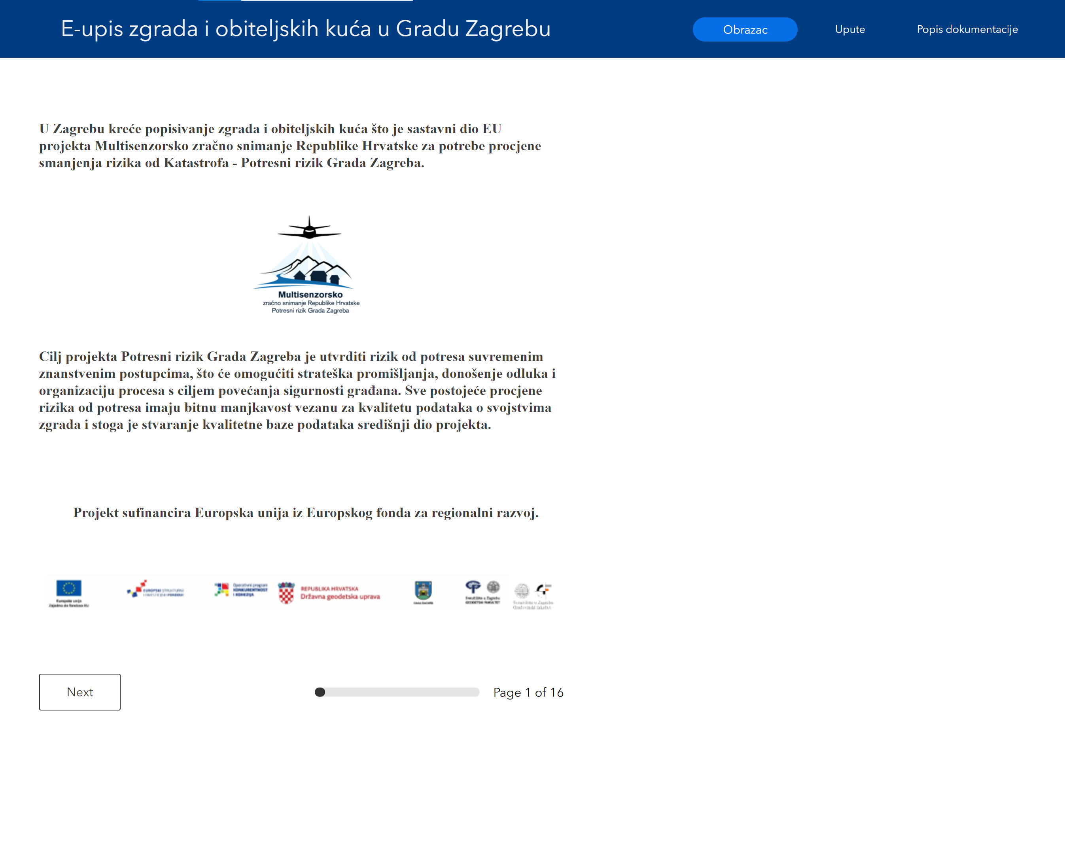

Slide 12
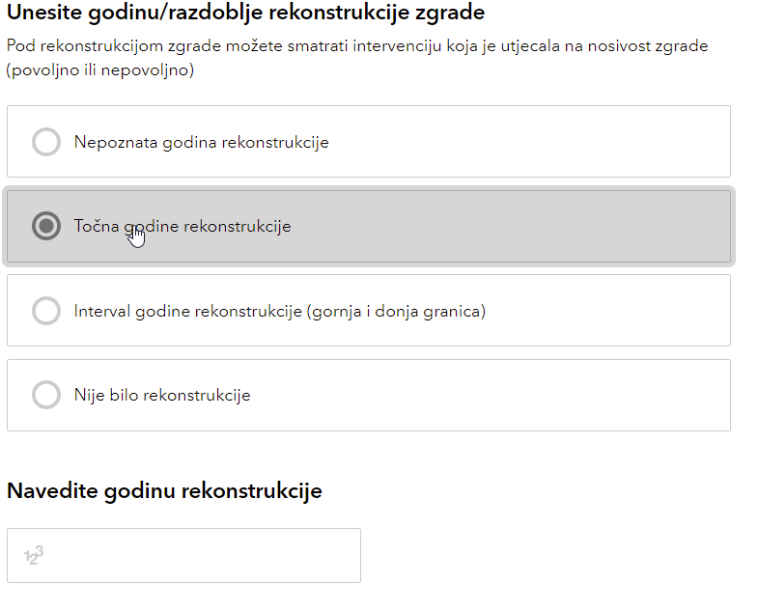
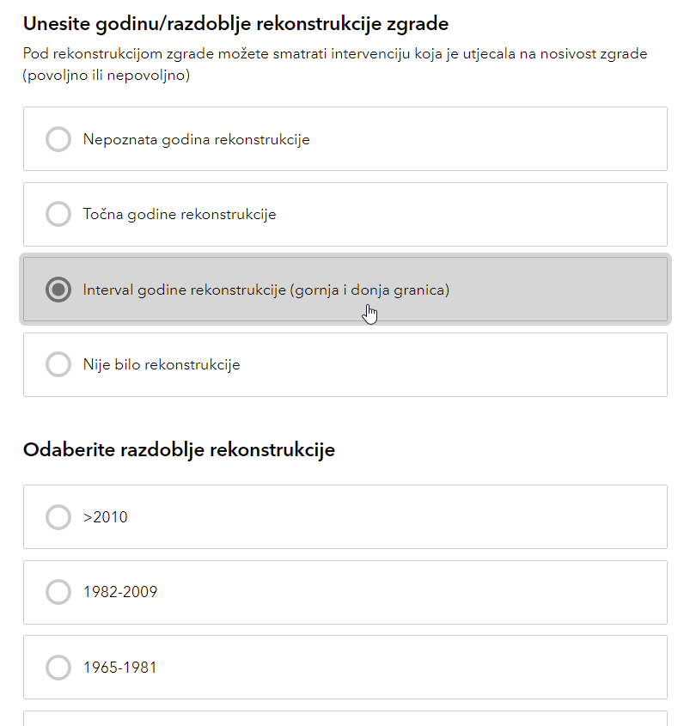
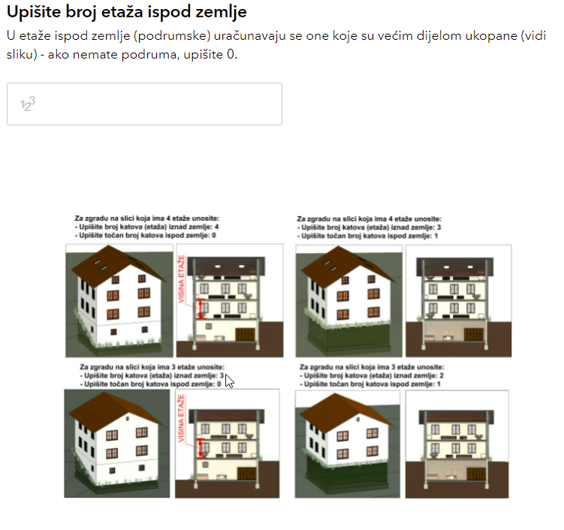
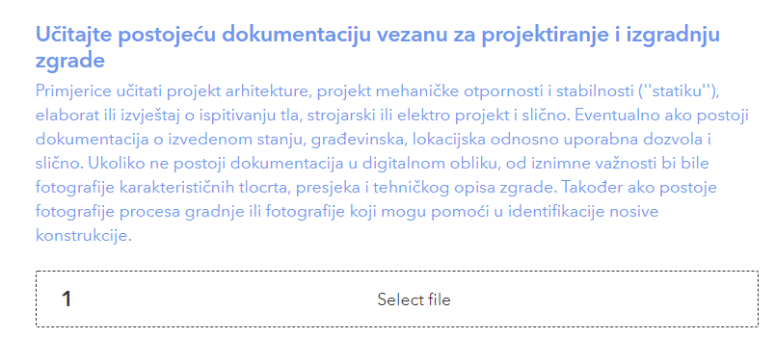

Slide 13
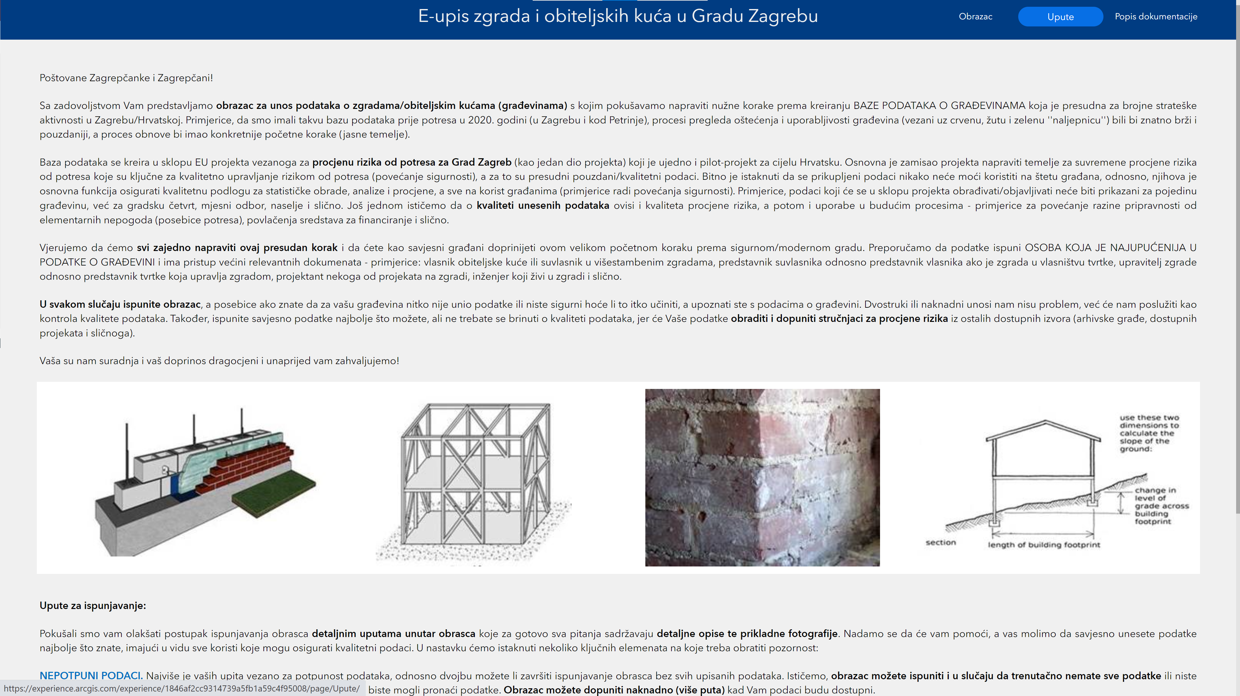

Slide 14
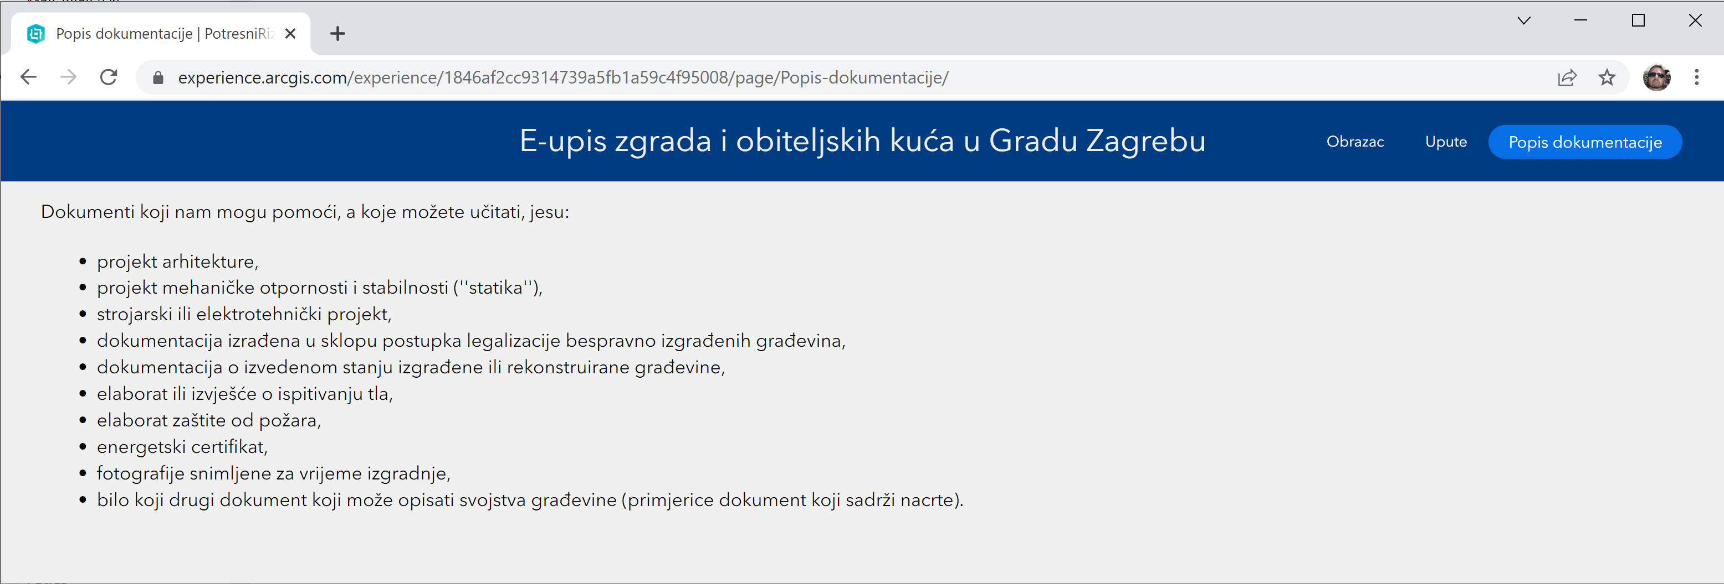

Slide 15
Aplikacija za inženjere na terenu

Slide 16
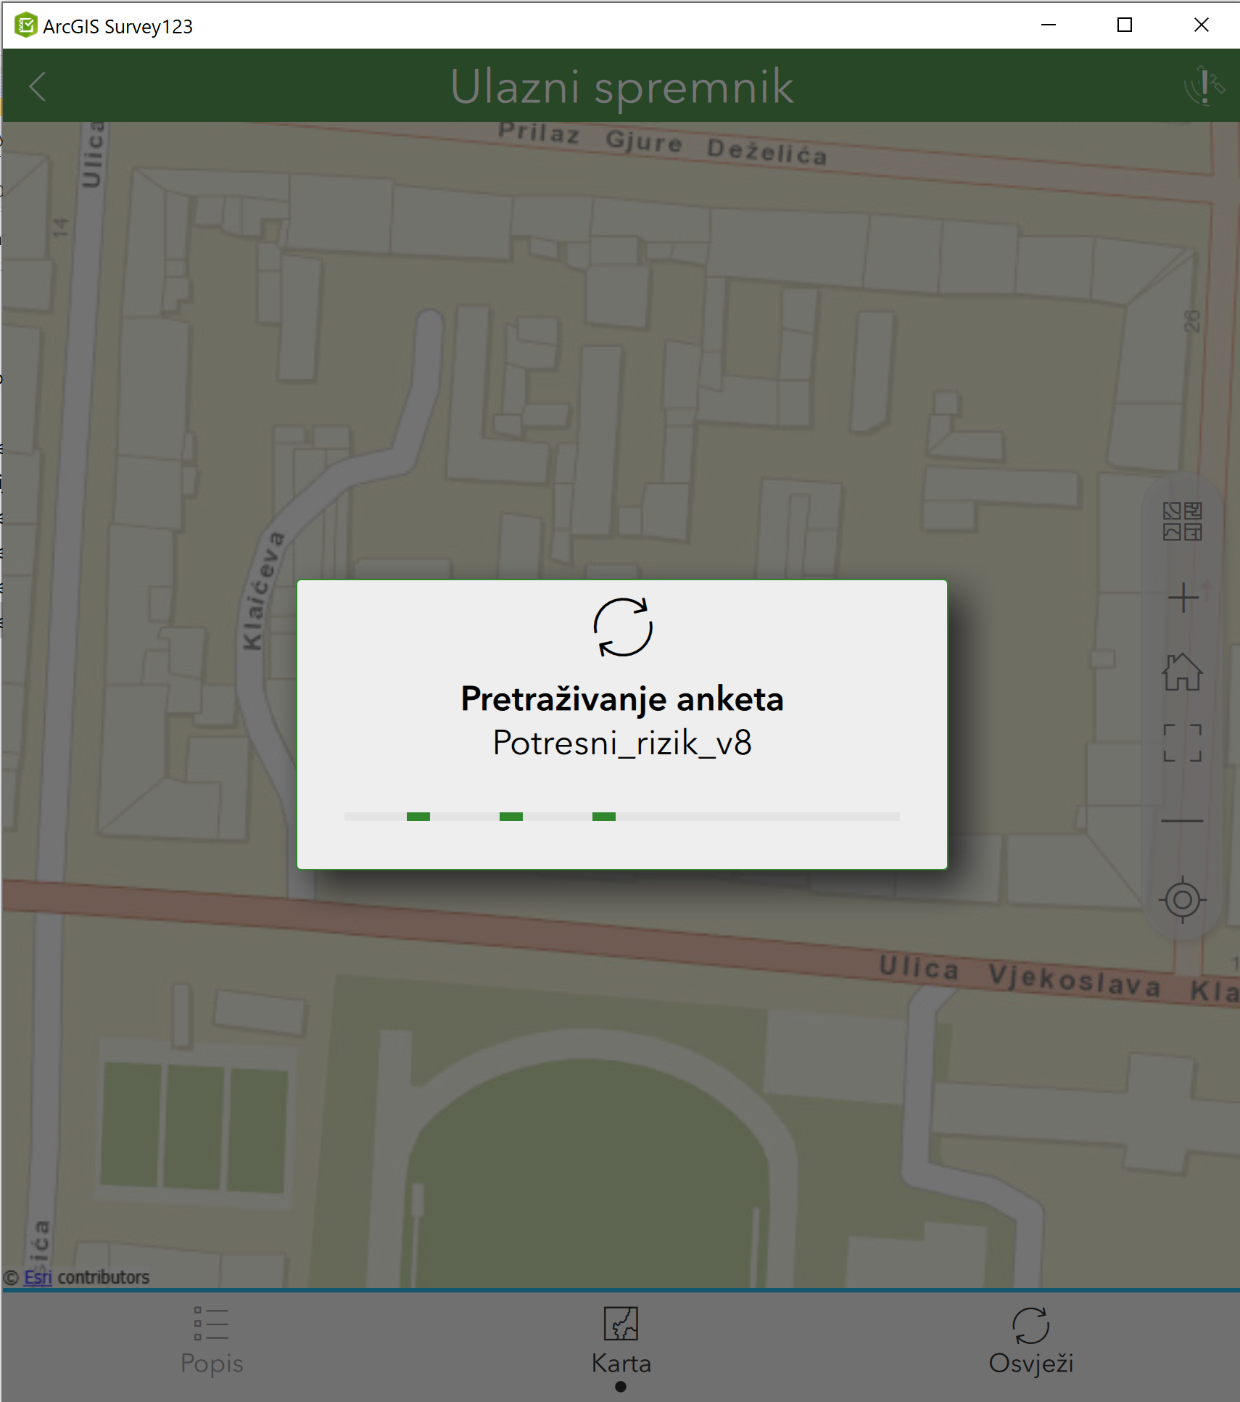
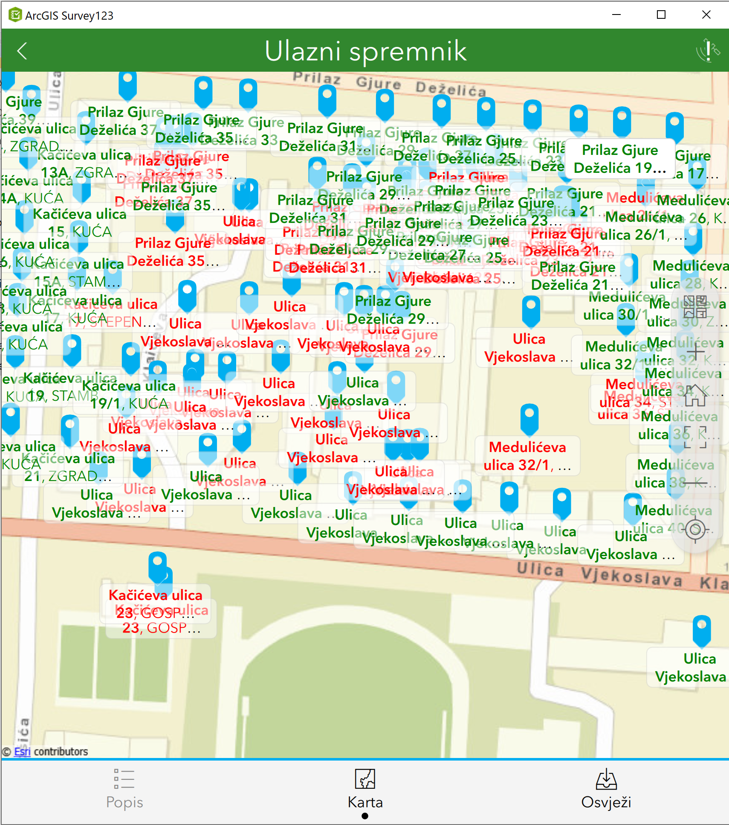


Slide 17
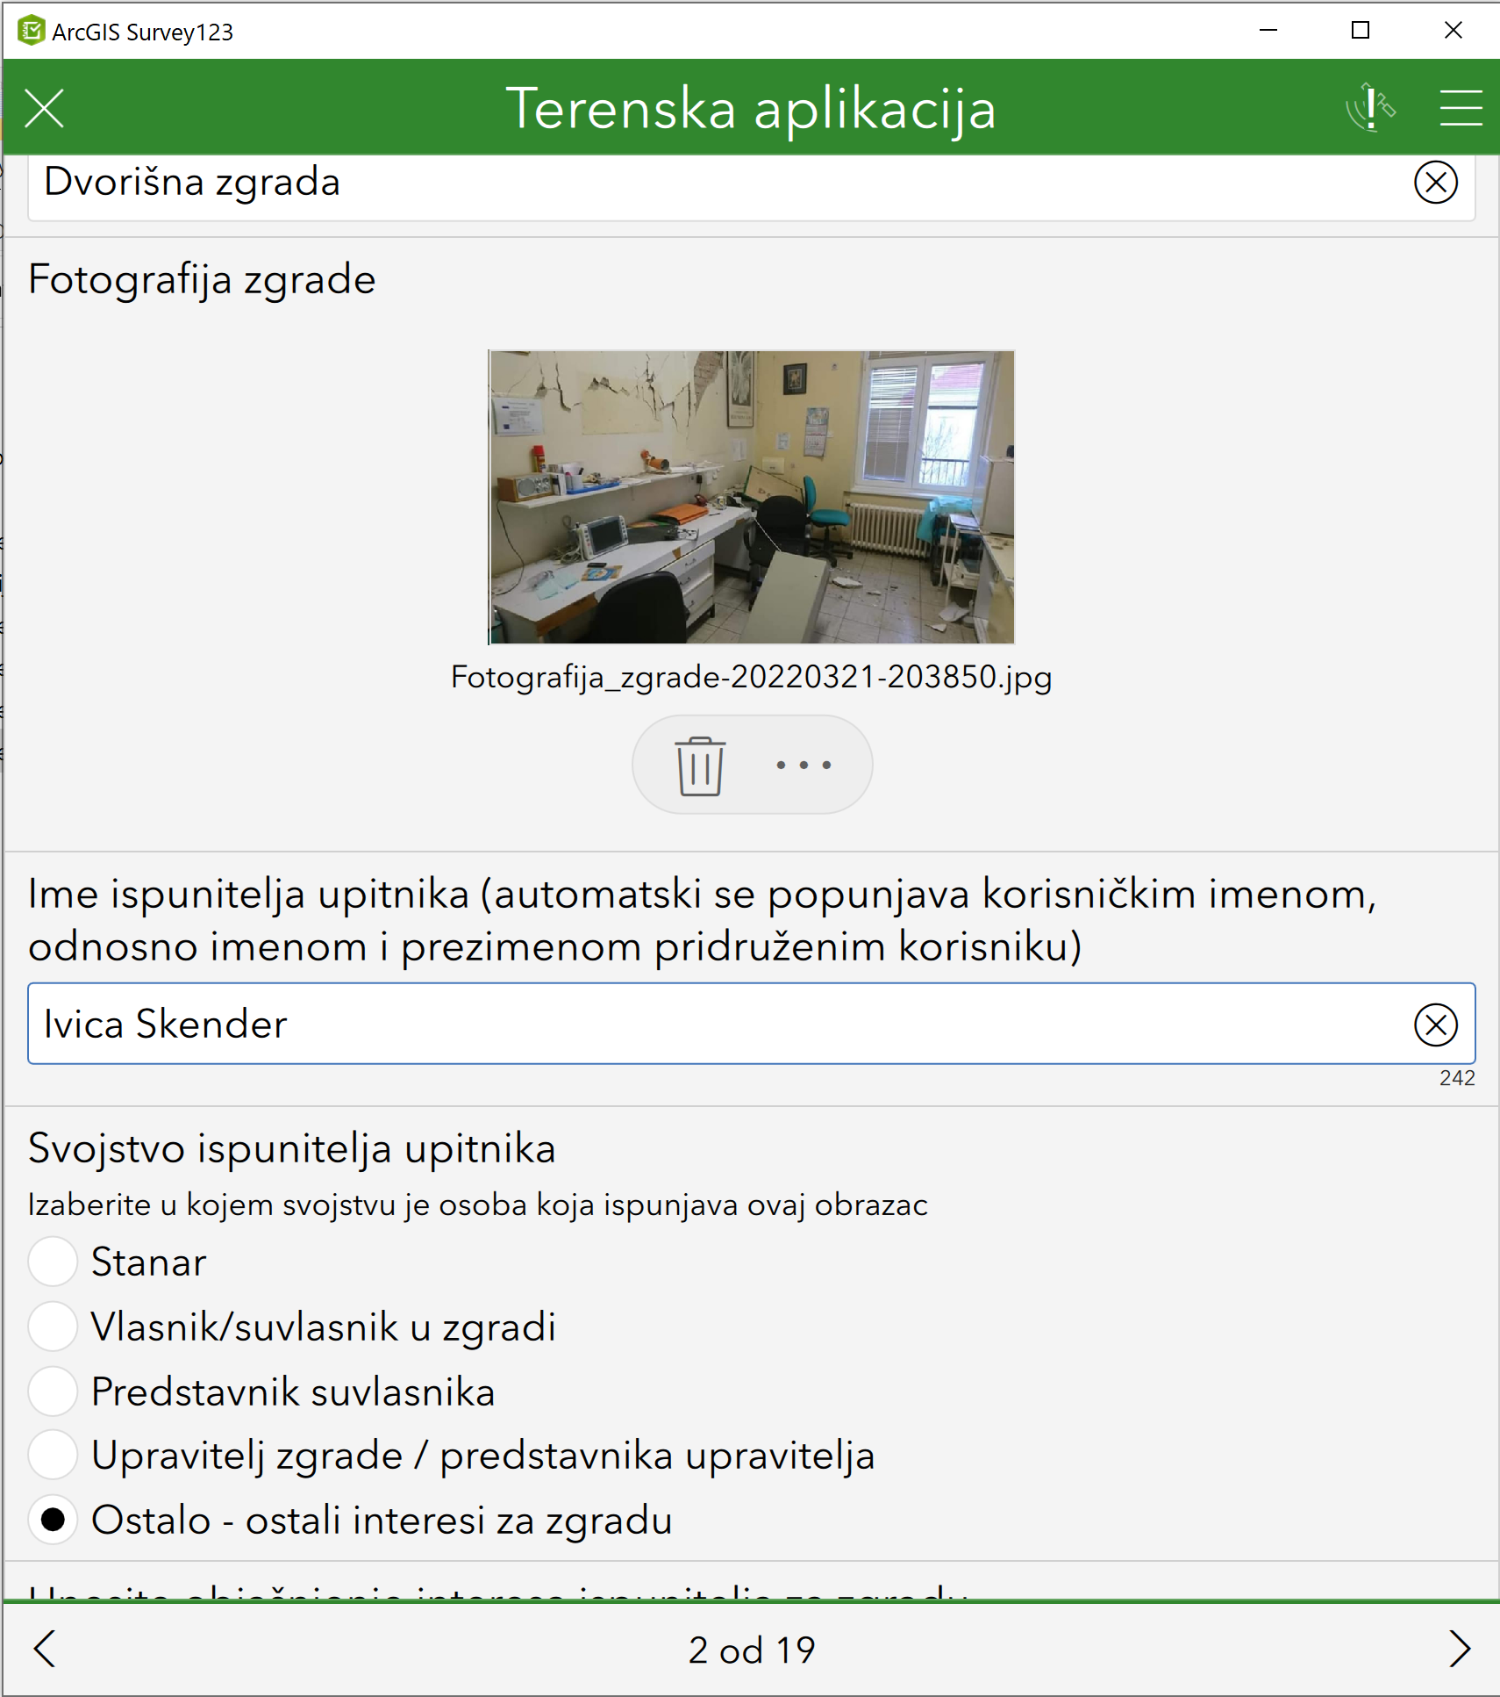
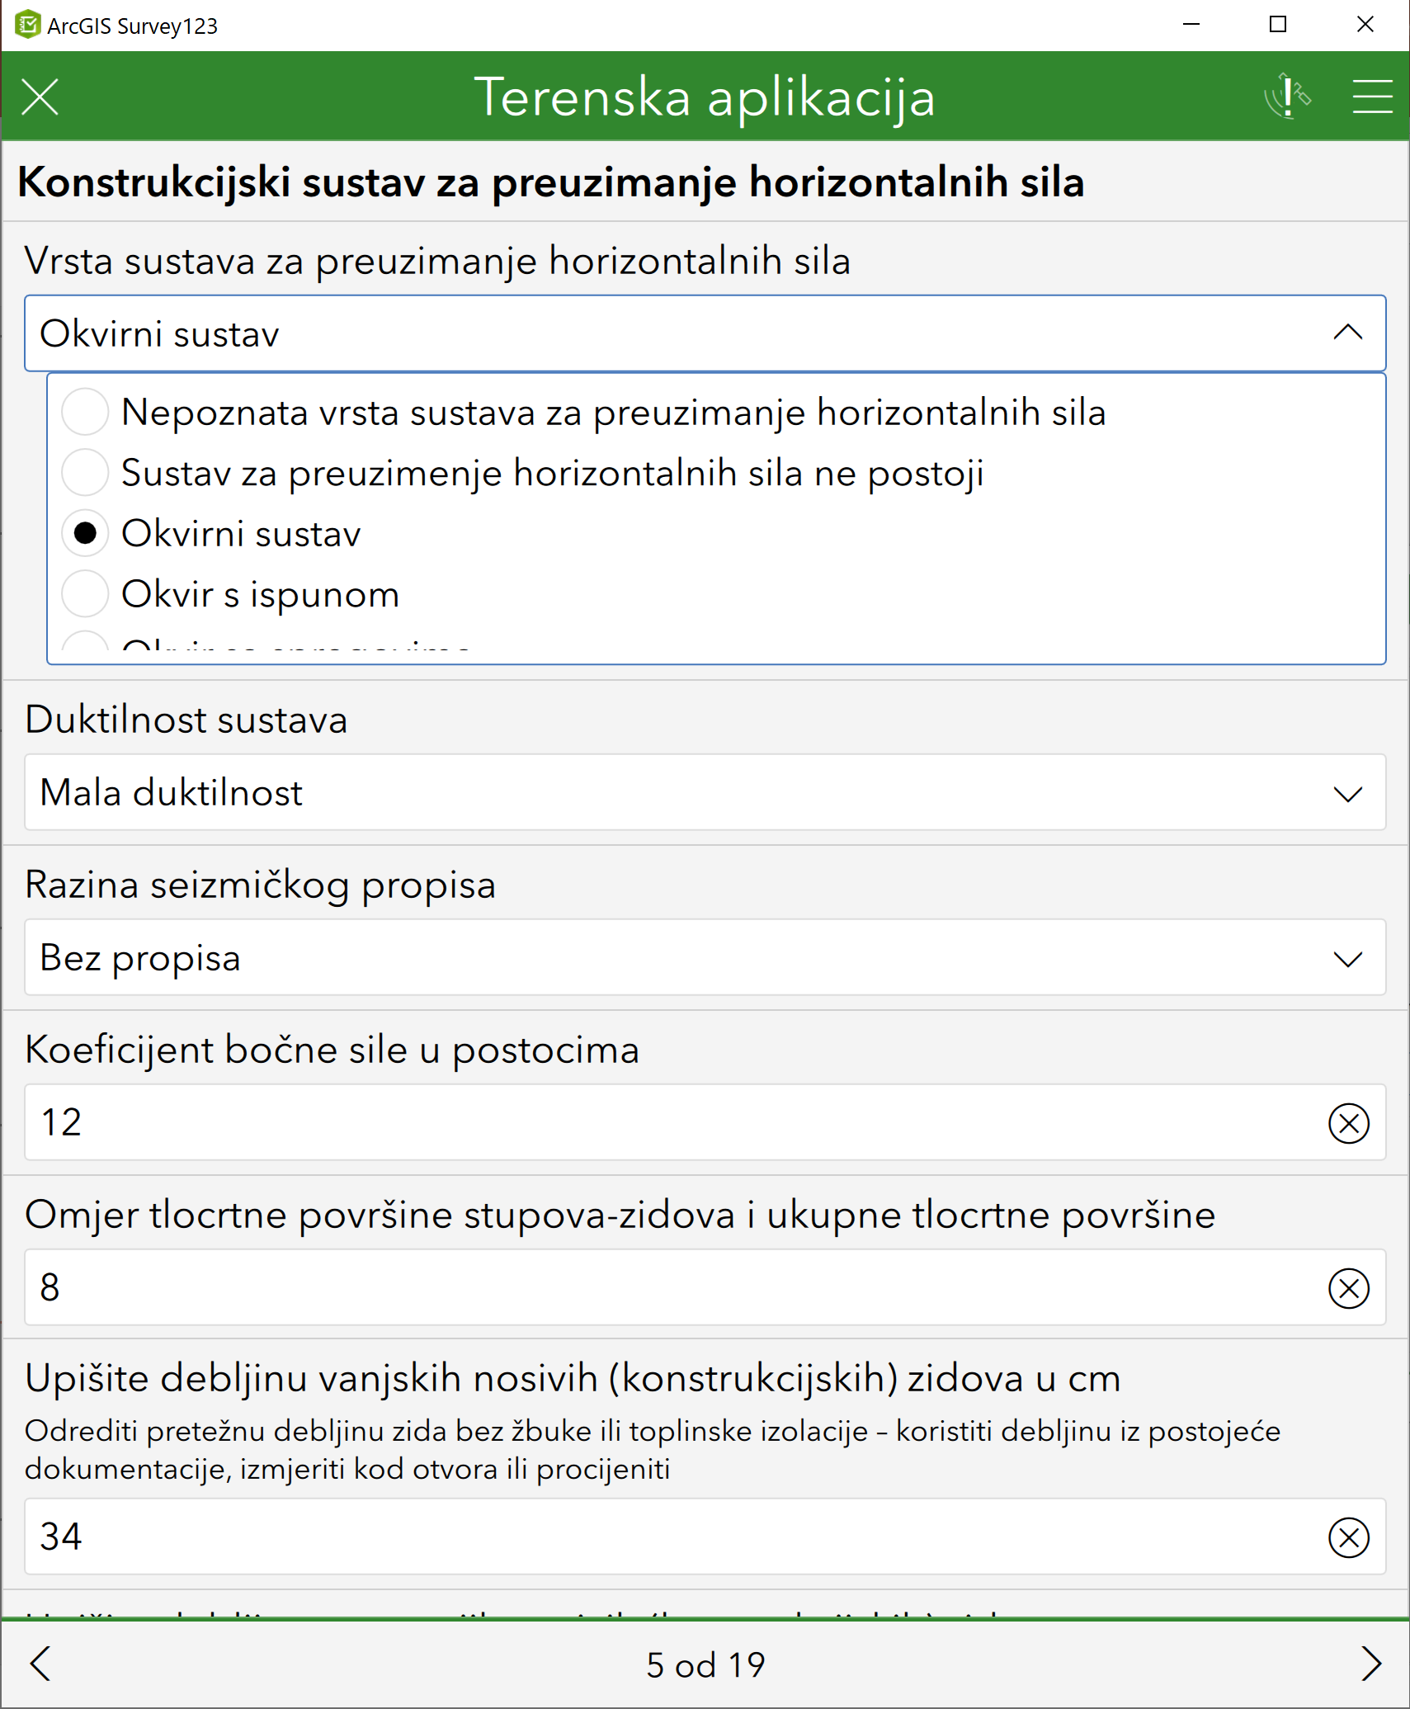
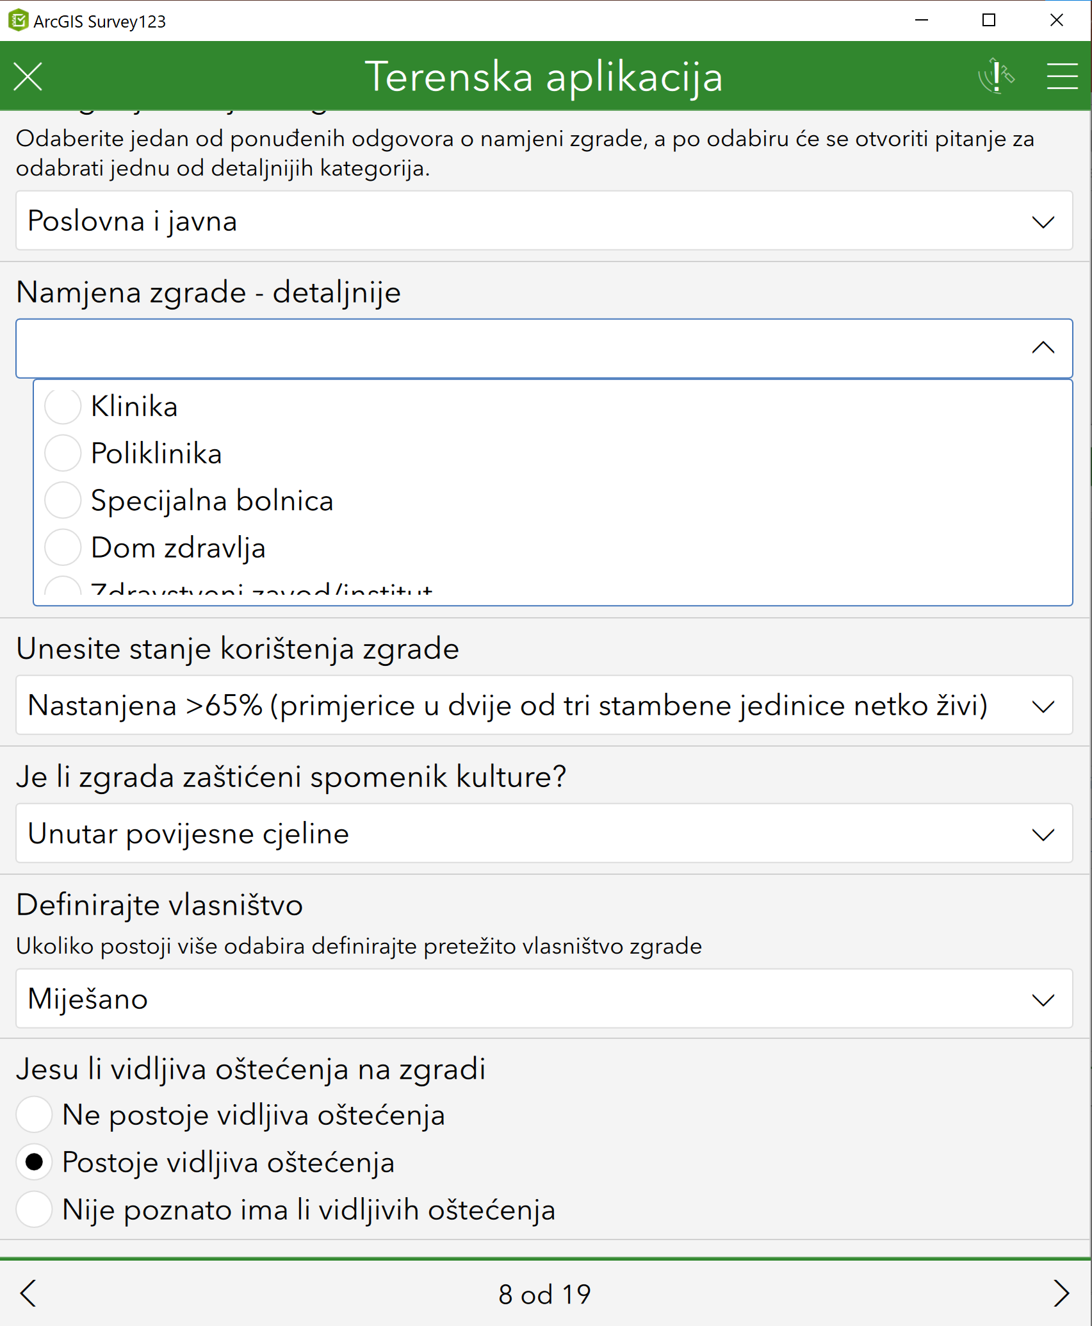

Slide 18
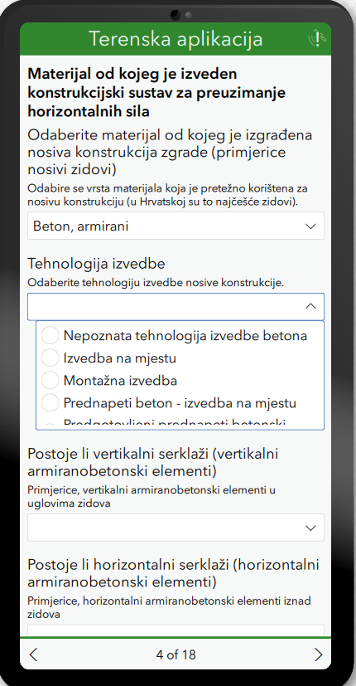
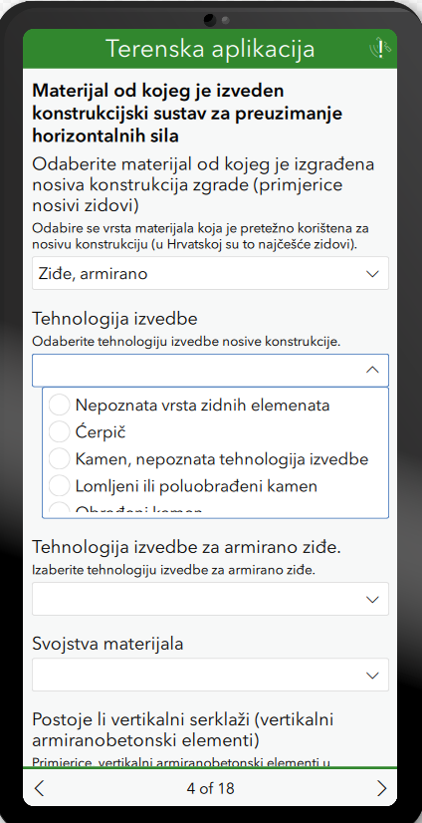

Slide 19

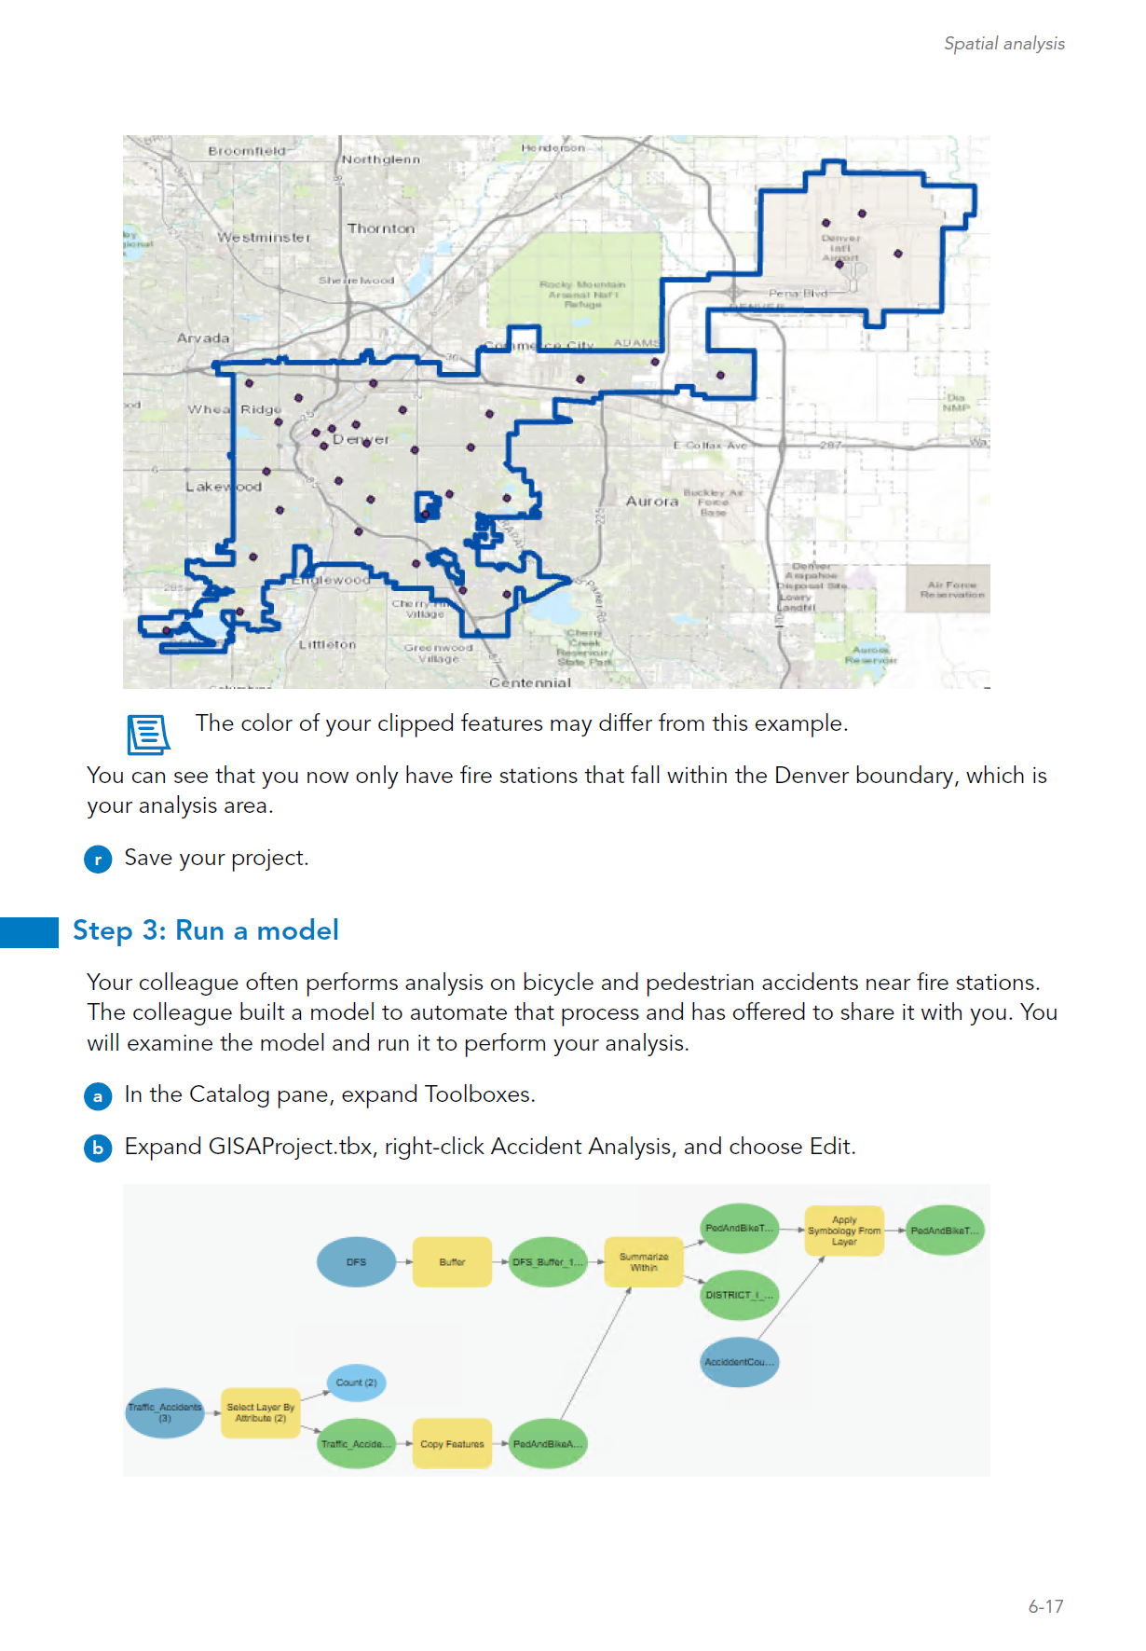
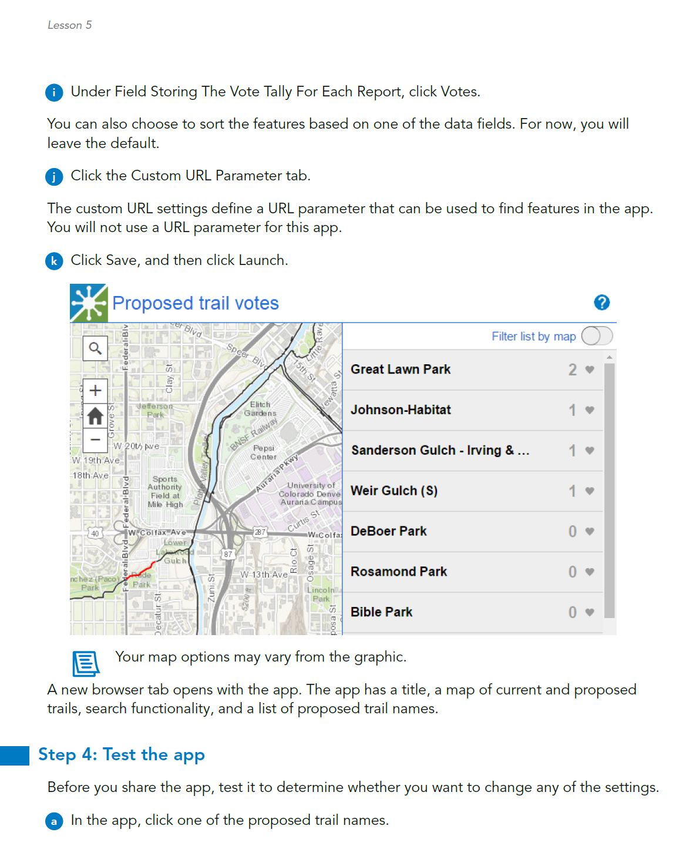
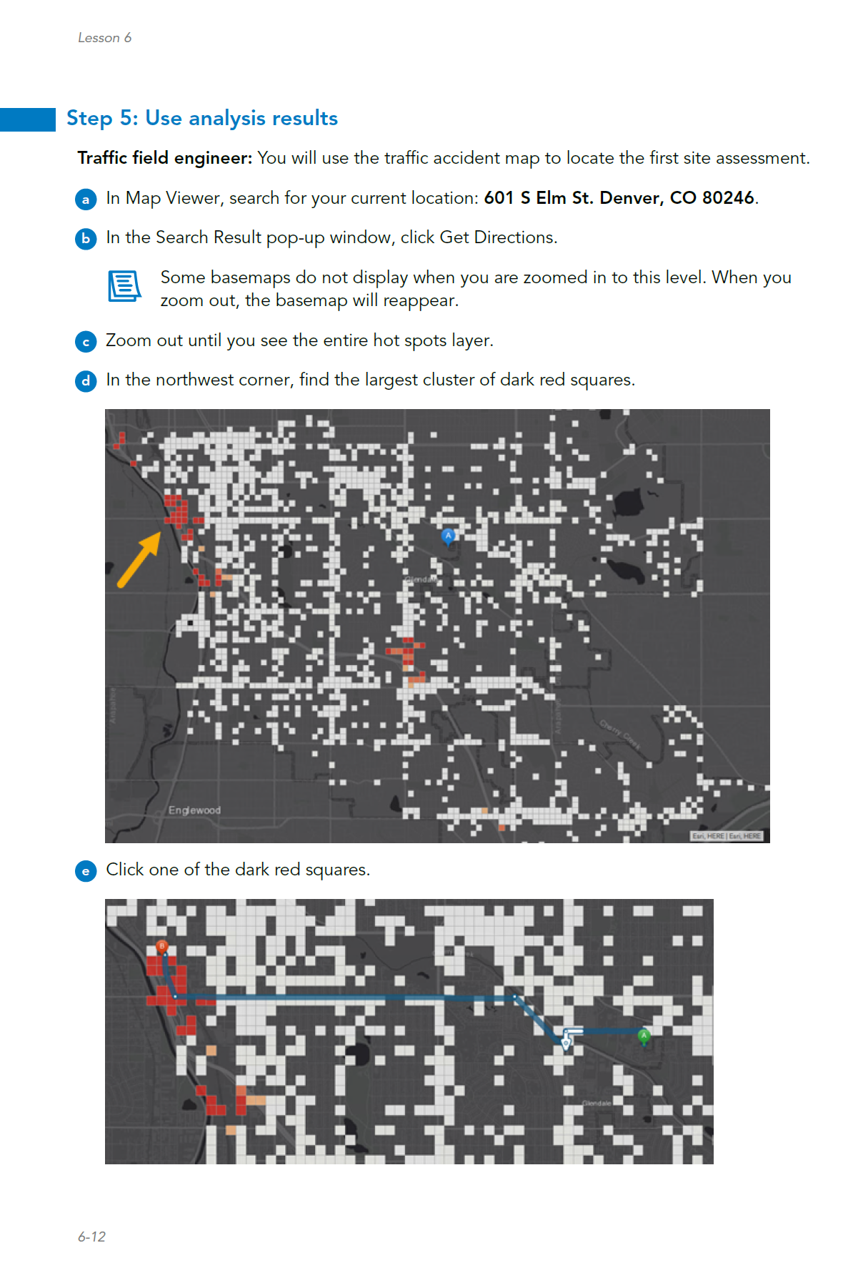
Edukacija
Održani tečajevi, ukupno 15 polaznika
  Uvod u GIS kroz ArcGIS
  Primjena ArcGIS platforme u Vašoj organizaciji
Edukacija će se nastaviti prenošenjem znanja za konkretne operacije u projektu

Slide 20

Konzultacije i potpora
Prema ugovoru i planu projekta
U tijeku

Slide 21
Hvala na pozornosti!

Slide 22
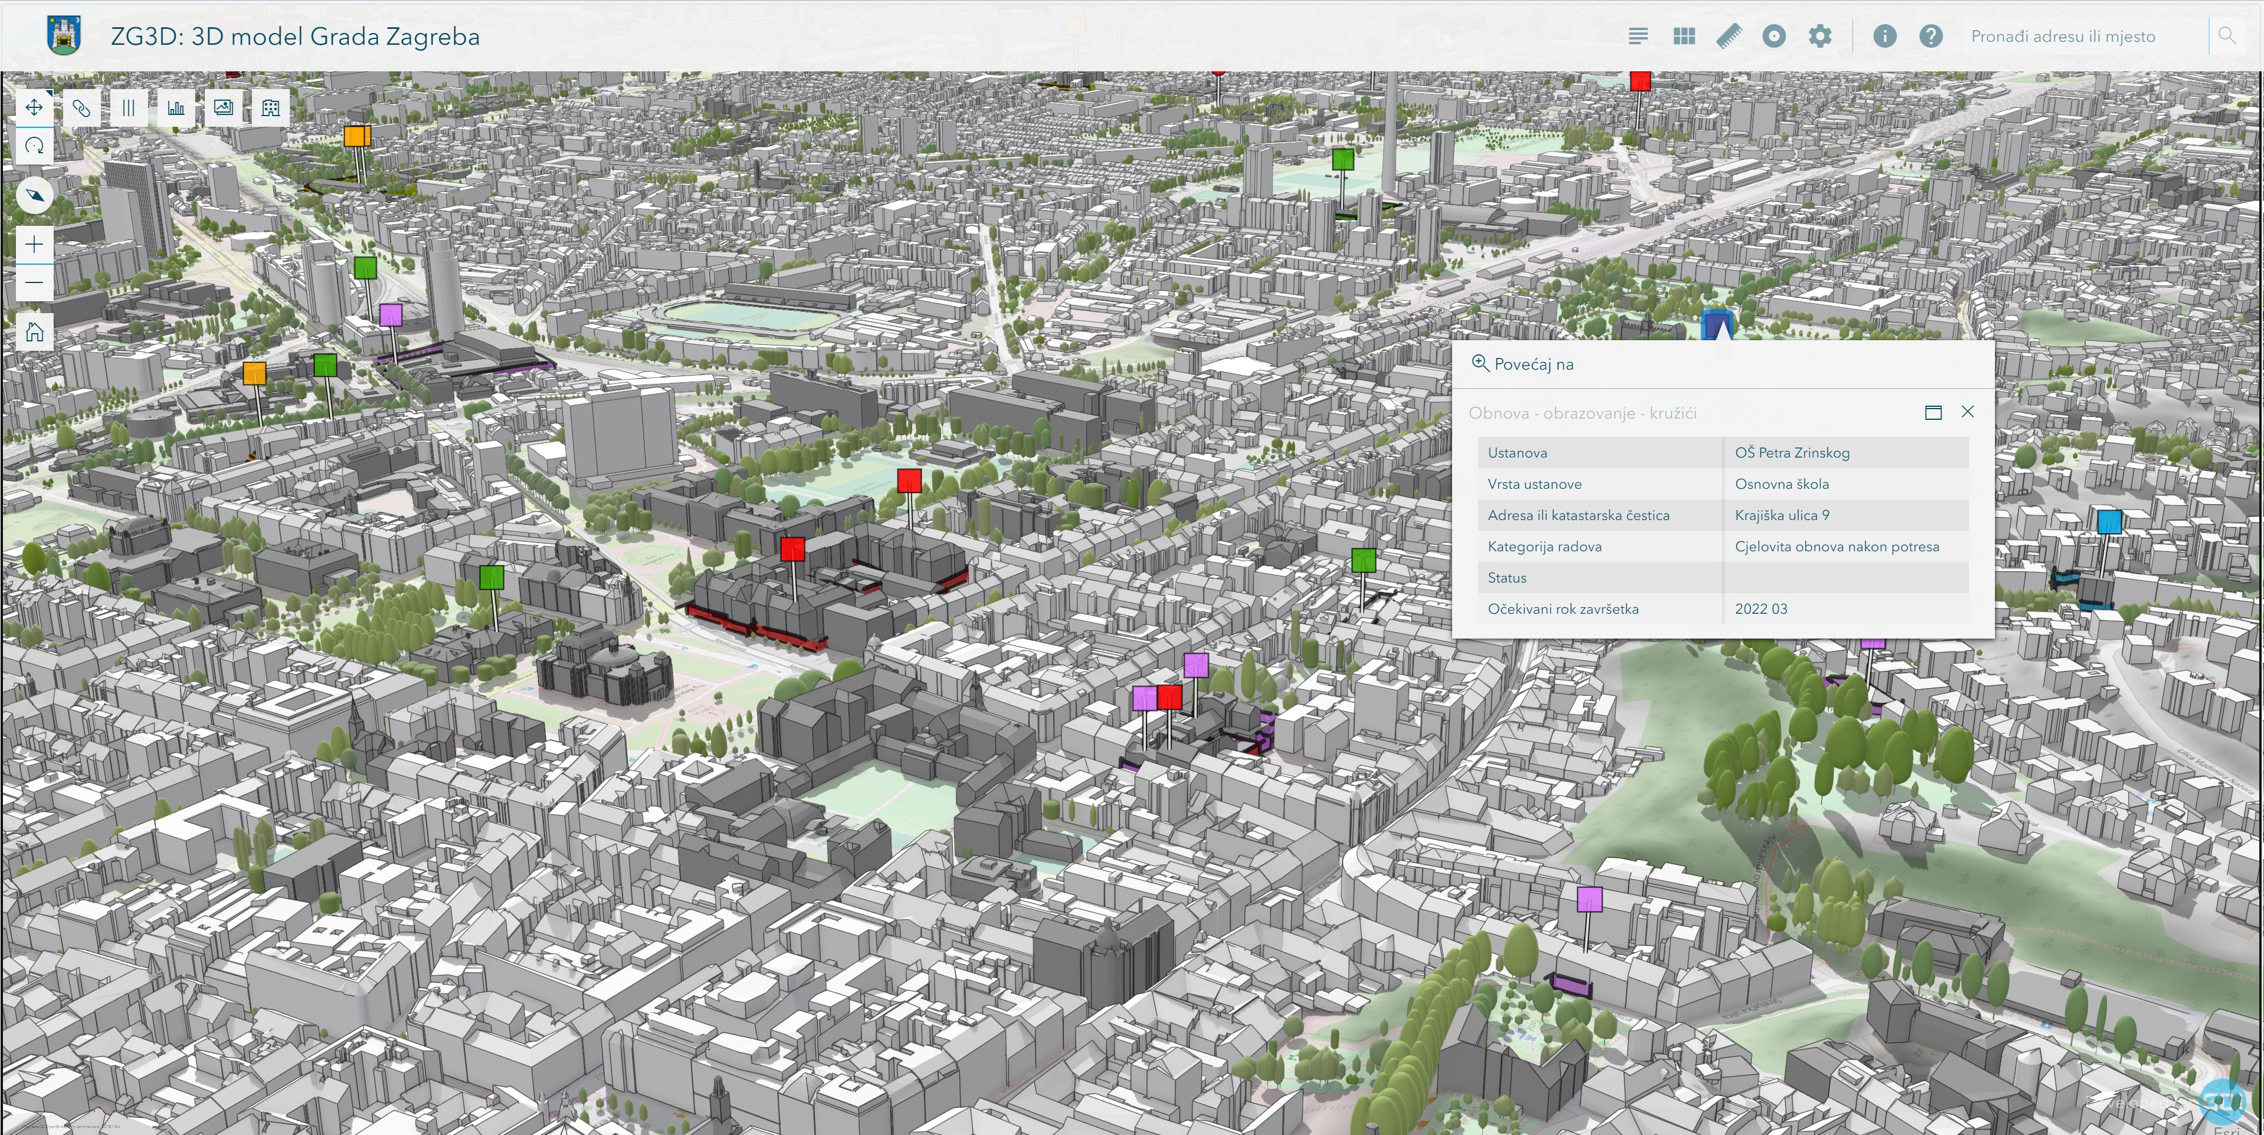

Slide 23




Contact us
Through web form
www.gdi.net/contact-us
Phone number
+385-1-366-7666
E-mail
info@gdi.net

